Slide 1
텍스트마이닝을 이용한 영화리뷰 탐색
17011546 문예완 / 17011541 신동철

Slide 2
INTRO
프로젝트 사양서
INDEX
프로그램 구조
RETRO BLUE
프로그램 결과/시연
마무리

Slide 3
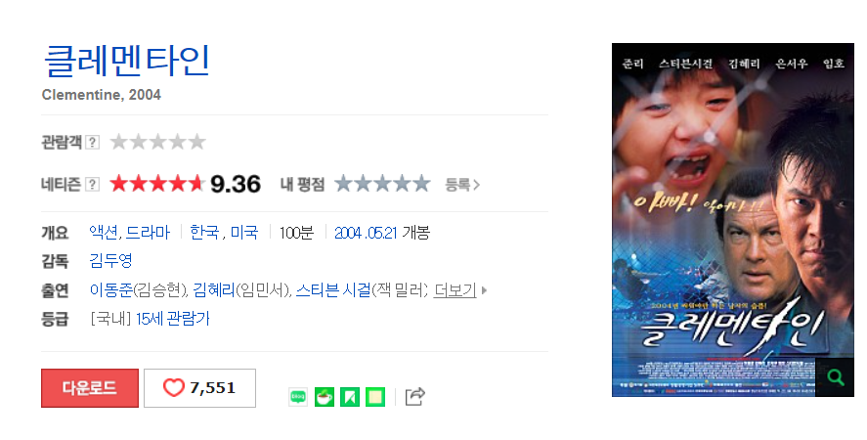
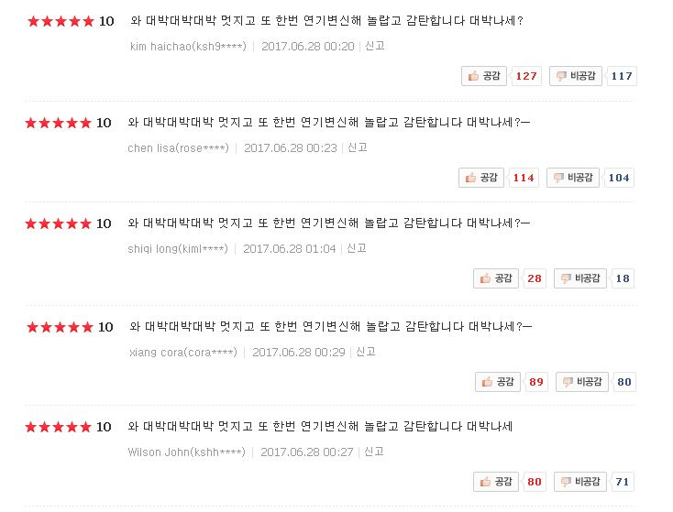
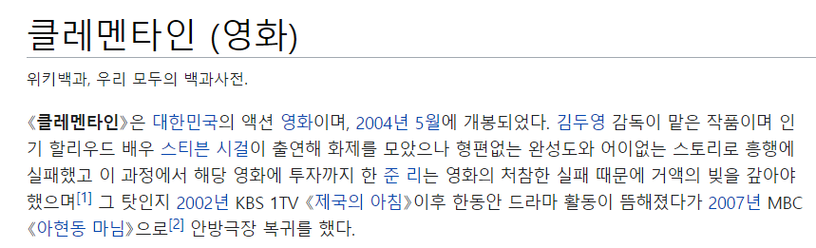
개요
INTRO
▲영화 <리얼> 리뷰
▲영화 <클레멘타인> 평점

Slide 4
개요
INTRO
문제상황: 많은 커뮤니티의 영화 평점이 댓글 알바, 장난식의 리뷰때문에 신뢰성을 잃어가고 있다.
이유:
리뷰가 영화 단위로 되어있고, 특정 커뮤니티에 몰려있어 조작하기가 쉽다.
영화와 리뷰가 많아서 관리자가 댓글을 하나하나 관리하기 어렵다.
3. 해결방안:
영화 리뷰 유튜브 영상의 댓글들을 불러와서 영화 평점을 만들어주자.

Slide 5
프로젝트 사양서
프로젝트 계획당시
1. 제품의 기능:
1. 유튜브 영상들중에서 ‘영화 리뷰 영상‘ 으로 취급되는 영상들을 선정
2. 선정된 ‘영화 리뷰 영상’ 댓글중에서 ‘영화 리뷰 댓글‘ 을 선정해서 사용자에게 보여줌
3. ‘영화 리뷰 영상＇의 댓글 중에서 알고리즘에 기반한 신뢰도를 측정해 ‘신뢰도가 높은 영화 리뷰’를 선정해서 보여준다.
4. 텍스트 마이닝을 이용해 댓글의 감정 상태를 파악하여 ‘알고리즘에 기반한 평점＇을 생성해 준다.
2. 작동 방식:
1. 사용자가 input으로 영화 이름을 넣으면 output으로 영화 리뷰 영상, 신뢰도 높은 리뷰, 영화의 평점을 return 해준다.
3. 기술사양:
Youtube API, Google NLP, Python

Slide 6
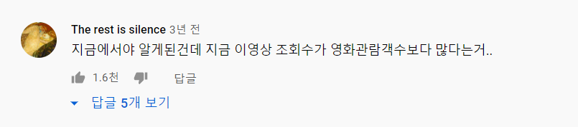
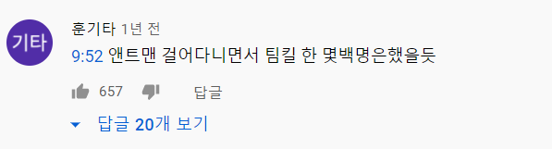
프로젝트 사양서
프로젝트 진행중 발견된 문제점
신뢰도 높은 리뷰: 영화 댓글을 텍스트 마이닝으로 분석한다고 하더라도 댓글의 신뢰도를 객관적인 수치화 하기 힘들다.
영화에 대한 리뷰와 영화 리뷰 영상에 대한 리뷰를 구분하기가 힘들다.
유튜브 플랫폼 특성상, 대부분의 정보가 텍스트 형식이 아닌 영상의 형태로 표출되기 때문에 텍스트만 이용해서 ‘영화 리뷰 영상＇을 판단하기가 힘들다.
▲영화 <리얼> 유튜브 댓글(https://www.youtube.com/watch?v=cMUHoDSyN9g&t=16s)
▲영화 <어벤져스: 엔드게임> 유튜브 댓글
(https://www.youtube.com/watch?v=dSXsvEGAplc&t=2s)

Slide 7
프로젝트 사양서
프로젝트 진행중 발견된 문제점
기존에 사용하려던 API인 구글 NLP나 IBM의 Watson의 경우, 단순 텍스트 감정 상태 분석이지 영화 평점 리뷰를 위한 모델이 아니다.

Slide 8
프로젝트 사양서
프로젝트 변경사항
1. 제품의 기능:
1. 유튜브 영상들중에서 ‘영화 리뷰 영상‘ 으로 취급되는 영상들을 선정
2. 선정된 ‘영화 리뷰 영상’ 댓글중에서 ‘영화 리뷰 댓글‘ 을 선정해서 사용자에게 보여줌
3. ‘영화 리뷰 영상＇의 댓글 중에서 알고리즘에 기반한 신뢰도를 측정해 ‘신뢰도가 높은 영화 리뷰’를 선정해서 보여준다.
4. 텍스트 마이닝을 이용해 댓글의 감정 상태를 파악하여 ‘알고리즘에 기반한 평점＇을 생성해 준다.
2. 작동 방식:
1. 사용자가 input으로 영화 이름을 넣으면 output으로 영화 리뷰 영상, 신뢰도 높은 리뷰, 영화의 평점을 return 해준다.
3. 기술사양:
Youtube API, Google NLP, Python

Slide 9
프로젝트 사양서
프로젝트 변경사항
SQLite DB를 이용해서 영화 영상이라 판단되지 않는
영상들을 직접 선별할 수 있게 해주는 기능 추가
1. 제품의 기능:
1. 유튜브 영상들중에서 ‘영화 리뷰 영상‘ 으로 취급되는 영상들을 선정
2. 선정된 ‘영화 리뷰 영상’ 댓글중에서 ‘영화 리뷰 댓글‘ 을 선정해서 사용자에게 보여줌
3. ‘영화 리뷰 영상＇의 댓글 중에서 알고리즘에 기반한 신뢰도를 측정해 ‘신뢰도가 높은 영화 리뷰’를 선정해서 보여준다.
4. 텍스트 마이닝을 이용해 댓글의 감정 상태를 파악하여 ‘알고리즘에 기반한 평점＇을 생성해 준다.
2. 작동 방식:
1. 사용자가 input으로 영화 이름을 넣으면 output으로 영화 리뷰 영상, 신뢰도 높은 리뷰, 영화의 평점을 return 해준다.
3. 기술사양:
Youtube API, Google NLP, Python + Tensorflow 딥러닝을 이용해 직접 영화 리뷰 평점 분석모델 구성
신뢰도를 수치화 시킬 수 없어
삭제
신뢰도를 수치화 시킬 수 없어
삭제
구글 NLP의 경우 영화 평점 분석 목적이 아니라 단순 텍스트
감정 상태 분석이기 때문에 더 정확한 평점을 위해
영화 전용 분석 모델을 생성

Slide 10
프로그램 구조
프로그램의 전반적인 구조
YTvideoReviewManager(movieName)
파란색은 클래스
하얀색은 변수
빨간색은 함수
YTVideoListManagerDB
YTvideoReviewList
NaverMovieInfo(movieName)
YTvideoReview
(유튜브 영상단위)
YTvideoReview
commentReviewManager(YTVideoReview)
commentReviewList
commentReview
commentReview
평점예측 함수들

Slide 11
프로그램 구조
프로그램의 전반적인 구조
YTVideoReviewManager(movieName) 클래스
파라미터로 string 형태의 영화 이름을 입력해 주면 youtube API를 이용해 “영화 리뷰 영상”으로 판단되는 YTVideoReview객체를 만들어 YTVideoReviewList 라는 list변수에 append 해줌
SQLite DB와 연결해서 영화 리뷰 영상이 아니라고 등록돼있는 영상은 제외시켜줌
변수:
movieName
YTVideoReviewList
함수:
banYTVideoOnDB(YTVideoReview, banned_reason): 영화 리뷰 영상이 아니라고 판단되는 객체의 ID를 DB에 올려 줘서 다음 번 검색시에 해당 영상은 영화 리뷰 영상으로 취급되지 않게 해주는 함수.

Slide 12
프로그램 구조
프로그램의 전반적인 구조
YTVideoReview 클래스
“영화 리뷰 영상＂으로 판단되는 영상에 대한 정보를 담고 있는 클래스(구조체)
변수:
videoName
videoID

Slide 13
프로그램 구조
프로그램의 전반적인 구조
NaverMovieInfo(movieName) 클래스
네이버 영화 API를 이용해 네이버 DB에 있는 해당 영화의 이름, 네이버 영화 링크, 평점 등을 가지고 오는 클래스.
변수:
rating
link
movieName

Slide 14
프로그램 구조
프로그램의 전반적인 구조
평점예측 함수
네이버 평점 댓글들을 크롤링한 데이터를 이용하여 전처리 후 모델 학습 및 검증
- LSTM기반 모델
리뷰 영상의 댓글을 크롤링하고 이를 평점예측 함수로 평점을 예측한다
모든 댓글의 평균값으로 리뷰영상의 영화에 대한 평점을 냄
모든 영상의 평점을 평균내어 영화에 대한 최종 평점 예측

Slide 15
딥러닝 모델 생성 과정
딥러닝 모델
영화 평점 예측 모델
MLOps
모델 생성
데이터 수집
모델 학습
평점 예측
데이터 전처리
모델 검증
Data
Model
Use

Slide 16
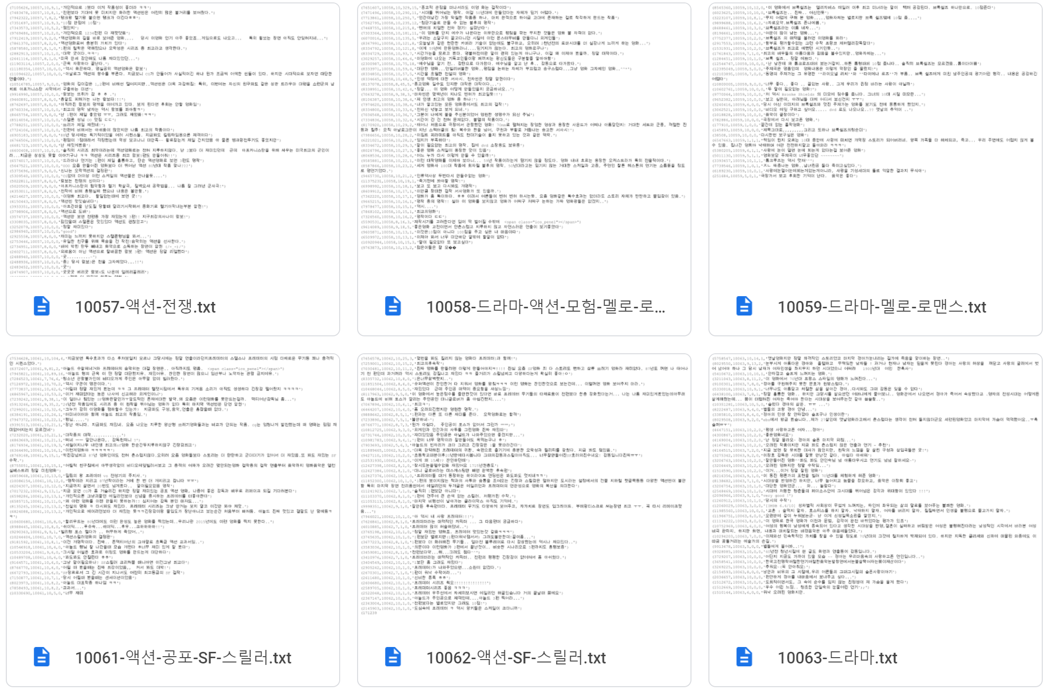
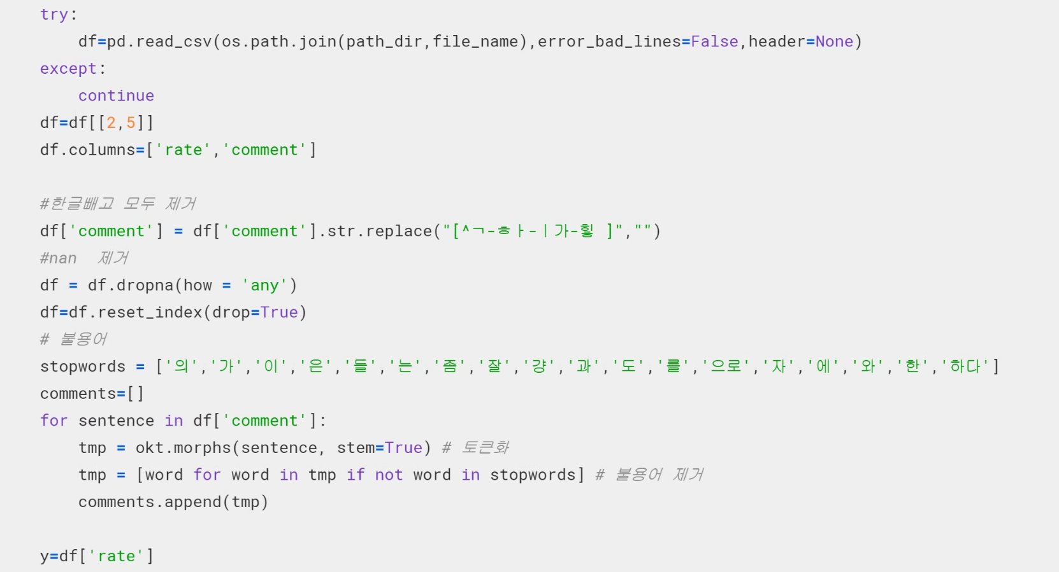
딥러닝 모델 생성 과정
딥러닝 모델
Data
장르 별 영화 리뷰-평점 데이터 약 1Gb
출처 -https://github.com/drexly/movie140reviewcorpus
전처리
토큰화, 단어 정제, 어간추출, 불용어제거 등
정수 인코딩 ,패딩

Slide 17
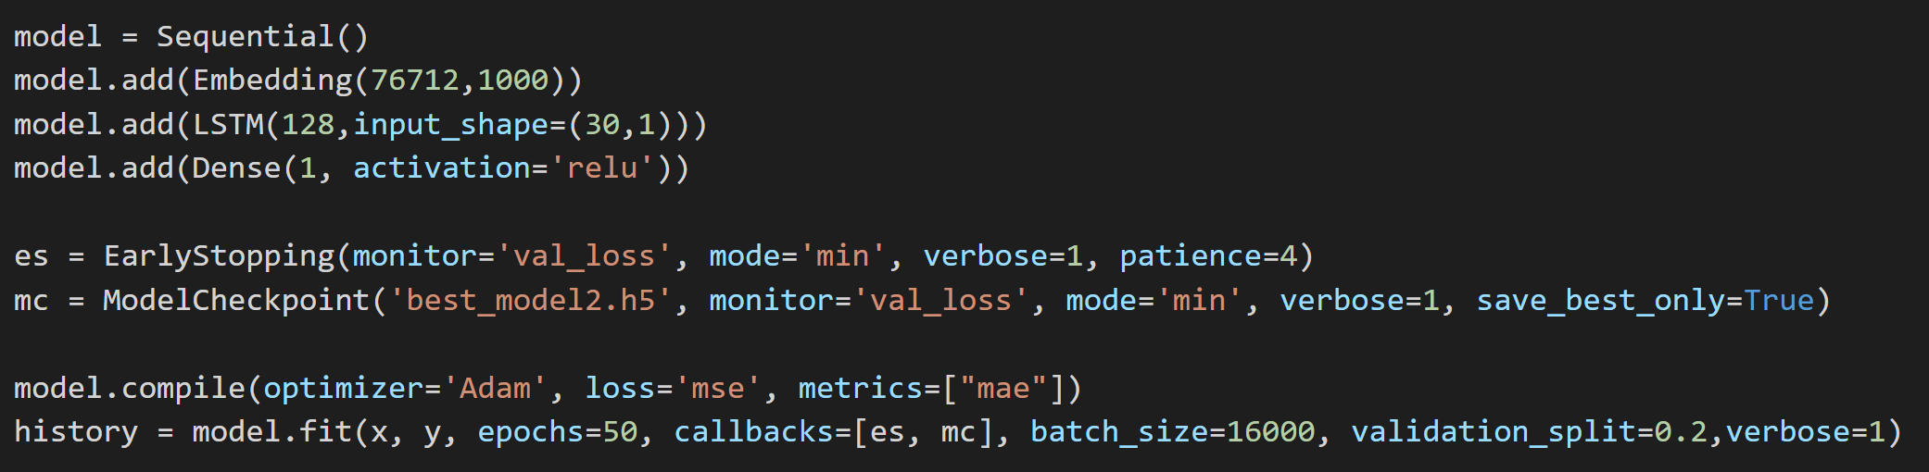
딥러닝 모델 생성 과정
딥러닝 모델
Model
임베딩 – lstm –dense 층으로 구성됨
Optimizer : Adam loss function : Mse
Validation = 0.2

Slide 18
딥러닝 모델 생성 과정
딥러닝 모델
Model 성능개선
10점에 해당하는 리뷰 월등히 많음 -> overfitting
9,8에 해당되는 리뷰도 많아서 비율을 맞춤
Optimizer 교차검증
성능개선

Slide 19
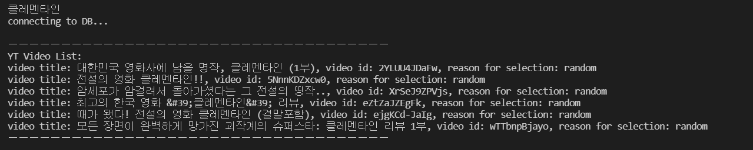
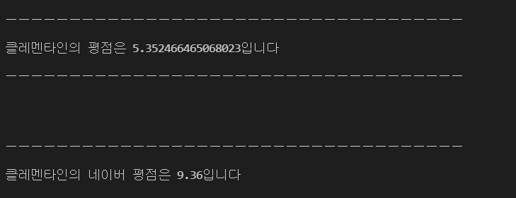
각 기능별 결과 화면
영화 <클레멘타인>

Slide 20
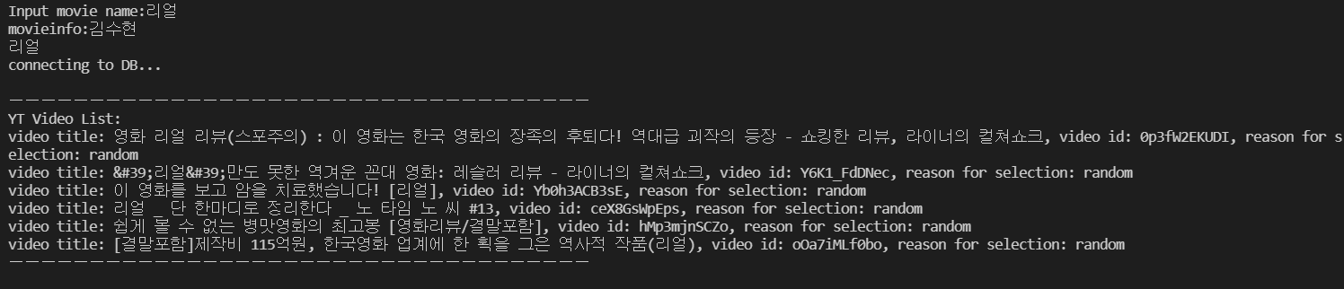
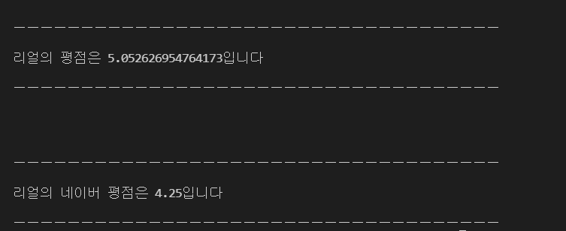
각 기능별 결과 화면
영화 <리얼>

Slide 21
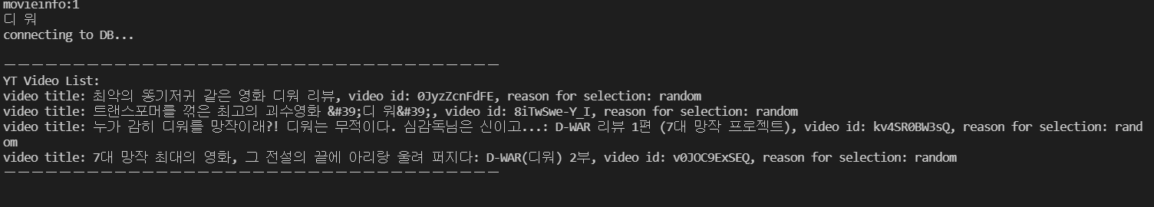
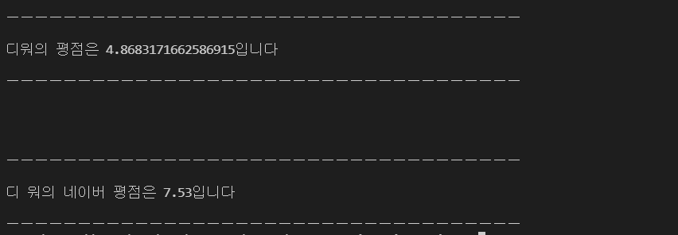
각 기능별 결과 화면
영화 <디 워>

Slide 22
프로그램 시연

Slide 23
마무리
기여도
17011541_신동철
Youtube API를 이용하여 영화 리뷰 영상으로 판단되는 영상 선정(SQLite 이용)
영화 클래스 구조 빌딩
NaverAPI, youtubeAPI활용을 위한 API key와 기본 설정 세팅
발표자료 제작 담당
17011546_문예완
Youtube API를 이용하여 리뷰 댓글로 판단되는 영상 선정
댓글 클래스 구조 빌딩
딥러닝을 위한 데이터 전처리
딥러닝 모델링
발표
40%
60%

Slide 24
마무리
느낀점
17011541_신동철
구글, IBM, 네이버, SQLite 등의 대형 오픈 API들의 사용법을 학습할 수 있는 좋은 기회였음.
여러 대형 기업에서 본인들의 github계정을 만들어 본인들의 API 사용예제나, 소스코드를 오픈하여서 운영하고 있다는 게 매우 감명깊었음.
Youtube라는 영상플랫폼에서 텍스트 정보만을 긁어와서 데이터를 생성하는 게 한계가 있을수 밖에 없다는걸 깨달음
Github를 팀프로젝트에서 어떻게 운영해야 하는지를 확실하게 배웠고 어떤 프로젝트를 하든 자연스럽게 사용할 수 있게 됨
제한된 기술력을 가지고 있으면 아무리 알고리즘을 고민하더라도 한계가 있다는 걸 깨닫고 아쉬웠음
17011546_문예완
영화 데이터를 직접 크롤링하지 않고 오픈된 데이터를 깃허브에서 찾아 사용할 수 있음에 오픈소스의 위대함을 느낌
Git의 사용법에 대해 확실히 숙지할 수 있는 계기가 되었다. 이를 활용하여 추 후 프로젝트의 효율성 높일 수 있게 됨
우리 프로젝트에서 기존 api의 활용에 한계를 느끼고 딥러닝 모델링을 위한 자연어처리 기술, 텍스트마이닝에 대해 공부할 수 있었다.
딥러닝 모델을 위한 데이터 전처리 부터 딥러닝 모델링, 개선, 사용까지 간단한 MlOps를 진행해 볼 수 있었다.
딥러닝 모델을 만들때는 데이터가 정말 중요하다는 것을 다시 한번 깨달음

Slide 25
마무리
느낀점
GitHub 주소: https://github.com/jellypower/openSWMovieRatingProject

